Slide 1
SPI Device Drivers
Mg. Ing. Gonzalo E. Sanchez
MSE - 2022
Implementación de Manejadores de Dispositivos

Slide 2
SPI Device Drivers
Introducción
Arquitectura del driver
Accediendo al cliente

Slide 3
Introducción

Slide 4
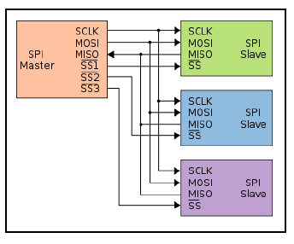
Introducción
El bus SPI es uno muy bien conocido, simple en su conexión y en la comprensión de su funcionamiento.
Consta de (por lo menos) 4 líneas:
MISO (Master Input Slave Output)
MOSI (Master Output Slave Input)
SCK (Serial Clock)
CS (Chip Select)
Alcanza velocidades de 80 MHz aunque no tiene límite teórico.

Slide 5
Arquitectura del driver

Slide 6
Arquitectura del driver
El header requerido para utilizar las estructuras correspondientes a SPI es linux/spi/spi.h
Un dispositivo SPI se representa en el kernel como una instancia de una estructura spi_device.
La instancia del driver que administra estos dispositivos es la estructura spi_driver.

Slide 7
Arquitectura del driver
La estructura spi_device, que representa el dispositivo en el kernel, tiene los siguientes campos (algunos no mostrados):
struct spi_device {
struct device dev;
struct spi_master *master;
u32 max_speed_hz;
u8 chip_select;
u8 bits_per_word;
u16 mode;
int cs_gpio;
};

Slide 8
Arquitectura del driver
master: Representa el controlador SPI (del bus) donde el dispositivo esta conectado
max_speed_hz: Maxima frecuencia de clock a utilizar. Este parametro puede ser cambiado en el driver, incluso entre trasferencias.
chip_select: Representa el pin de CS que se utiliza para el dispositivo.
mode: Define el modo de SPI (CPOL y CPHA). Los datos son transmitidos MSB primero, pero se puede configurar.

Slide 9
Arquitectura del driver
mode (cont): Se utilizan dos macros para definir CPOL y CPHA:
CPOL (Polaridad de clock): 0 para nivel LOW de reposo y primer flanco ascendente, 1 para nivel HIGH de reposo y primer flanco descendente.
CPHA (Fase de clock): 0 para hacer latch de los datos durante los flancos descendentes, 1 para hacerlo durante los flancos ascendentes.
Dentro del archivo /include/linux/spi/spi.h se encuentran dos macros para esto:
#define SPI_CPHA 0x01
#define SPI_CPOL 0x02

Slide 10
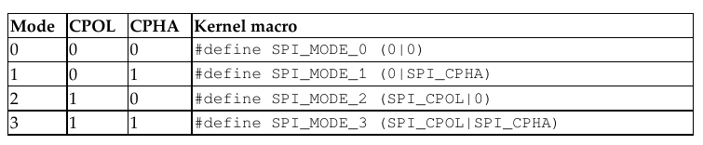
Arquitectura del driver

Slide 11
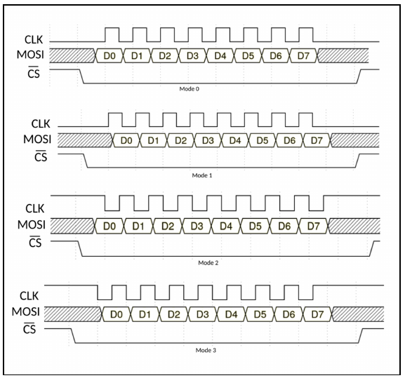
Arquitectura del driver

Slide 12
Arquitectura del driver
En el caso de la estructura spi_driver, esta es muy similar a la estructrura correspondiente para I2C.
Representa el driver que administra los dispositivos representados con spi_device.
struct spi_driver {
const struct spi_device_id *id_table;
int (*probe)(struct spi_device *spi);
int (*remove)(struct spi_device *spi);
void (*shutdown)(struct spi_device *spi);
struct device_driver driver;
};

Slide 13
Arquitectura del driver
La función probe() es responsable de iniciar el dispositivo y registrarlo en el framework apropiado.
Como se hizo anteriormente, utilizaremos el framework misc.
La función probe() recibe un solo argumento: Un puntero a struct spi_device que representa el dispositivo en sí.
Este argumento es pasado por el kernel al momento de invocar a probe() luego del matching loop.

Slide 14
Arquitectura del driver
En la funcion probe() puede llevarse registro de datos privados (de cada dispositivo).
Esto es virtud de un puntero void dentro de la estructura spi_device.
Para esto se utilizan las funciones:
/* set the data */
void spi_set_drvdata(struct *spi_device, void *data);
/* Get the data back */
void *spi_get_drvdata(const struct *spi_device);

Slide 15
Arquitectura del driver
La función remove() es responsable de apagar el dispositivo y anular el registro en el framework apropiado.
Recibe un solo argumento:
Un puntero a struct spi_device que representa el dispositivo en sí. Es el mismo que se pasa a la función probe().
De esta manera, la inicialización del dispositivo se hace dentro de la función probe() y el apagado en la función remove()

Slide 16
Arquitectura del driver
La inicialización del driver y su registro en el kernel son muy similares al caso de un driver I2C.
Para evitar el boilerplate, se utiliza la macro module_spi_driver().
Esta, como en el caso anterior, internamente llama a spi_register_driver() y spi_unregister_driver().
Además define los puntos de entrada y salida del módulo (init y exit).

Slide 17
Arquitectura del driver
Al igual que para I2C, se puede aprovisionar de dispositivos mediante una tabla de ids.
Esta tabla contiene instancias de estructuras spi_device_id.
Para mantener la línea con lo expuesto en la clase anterior, solamente veremos el método OF.
En el DT, el campo <reg> que en I2C representaba la dirección del dispositivo en el bus, ahora representa la línea CS.
En concreto, es un índice para recorrer una lista de CS disponibles.

Slide 18
Arquitectura del driver
ecspi1 {
fsl,spi-num-chipselects = <3>;
cs-gpios = <&gpio5 17 0>, <&gpio5 17 0>, <&gpio5 17 0>;
pinctrl-0 = <&pinctrl_ecspi1 &pinctrl_ecspi1_cs>;
#address-cells = <1>;
#size-cells = <0>;
compatible = "fsl,imx6q-ecspi", "fsl,imx51-ecspi";
reg = <0x02008000 0x4000>;
status = "okay";
};

Slide 19
Arquitectura del driver
&ecspi1 {
ad7606r8_0: ad7606r8@0 {
compatible = "ad7606-8";
reg = <0>;
spi-max-frequency = <1000000>;
interrupt-parent = <&gpio4>;
interrupts = <30 0x0>;
};

Slide 20
Arquitectura del driver
Como en el caso de I2C, podemos observar una propiedad llamada spi-max-frequency.
En el momento que se acceda al dispositivo, el driver controlador de bus asegura que no se exceda esa frecuencia.
Otras propiedades comunes de utilizar son:
spi-pol: Es una propiedad booleana. Estando presente indica que se requiere polaridad inversa.
spi-cpha: Propiedad booleana, estando presente indica CPHA=1.
spi-cs-high: Propiedad booleana. Invierte el nivel de CS.

Slide 21
Arquitectura del driver
Nuevamente, la exposición al driver del DT se hace mediante la macro MODULE_DEVICE_TABLE y una tabla de of_device_id.
Este punto es exactamente igual al método utilizado para I2C.
static struct spi_driver foo_driver = {
.driver = {
.name = "foo",
.of_match_table = of_match_ptr(foobar_of_match),
},
.probe = my_spi_probe,
};

Slide 22
Accediendo al cliente

Slide 23
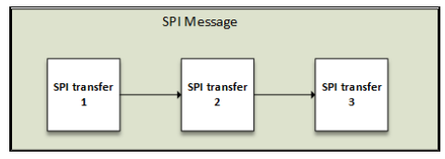
Accediendo al cliente
El modelo de I/O para SPI consiste en un set de mensajes dentro de una queue.
En esta queue se ingresan estructuras spi_message que son procesados sincrónica o asincrónicamente.
Un mensaje consiste en una o más estructuras spi_transfer.
Cada estructura spi_transfer representa una transferencia full duplex.

Slide 24
Accediendo al cliente
La estructura spi_transfer posee los siguientes campos:
tx_buf: Este buffer contiene los datos a ser escritos. Si es NULL la transacción será de solo lectura.
rx_buff: Buffer que almacena la información leída. NULL para una transacción de solo lectura.
len: La longitud de los buffers anteriores en bytes. Implica que ambos buffers deben ser del mismo tamaño.
speed_hz: Sobre escribe la velocidad por defecto, pero solo para esta transferencia. Para usar el valor por defecto se le asigna 0x00.

Slide 25
Accediendo al cliente
La estructura spi_trasnsfer posee los siguientes campos (cont.):
bits_per_word: Cantidad de bits por palabra. Seteado a 0x00 utiliza el tamaño por defecto (seteado con anterioridad).
cs_change: Determina el estado de CS luego de que termina la transferencia.
delay_usecs: Representa el delay en us despues de esta transferencia antes de que se cambie el estado de CS.

Slide 26
Accediendo al cliente
Por otro lado, la estructura spi_message es utilizada para automaticamente envolver una o mas transacciones.
El bus SPI es retenido por el driver hasta que todas las transferencias que constituyen spi_message culminan.
La estructura spi_message contiene los siguientes campos:
transfers: Lista de transferencias (list_head).
complete: Callback que se invoca cuando todas las transacciones terminan, se le pasa como argumento un puntero void (context).

Slide 27
Accediendo al cliente
La estructura spi_message contiene los siguientes campos (cont.):
frame_lentgth: Se setea automáticamente con la cantidad de bytes que componen el mensaje.
actual_length: El numero de bytes transferidos en todos los segmentos exitosos.
status: Muestra el estado de las transferencias. 0x00 en éxito, errno en caso contrario.

Slide 28
Accediendo al cliente
NOTA: Los elementos spi_transfer en un mensaje son procesados de manera FIFO.
No se debe acceder al buffer de transferencia para evitar corrupción de datos.
Antes de poder ingresar un mensaje al bus, se debe inicializar con la función spi_message_init().
Esta función inicializa la estructura spi_message y principalmente la lista de spi_transfer en ella.

Slide 29
Accediendo al cliente
Para cada elemento que se desee incorporar al mensaje, se debe utilizar la funcion spi_message_add_tail().
Esta funcion recibe dos argumentos:
La estructura mensaje a la cual se desea agregar una transferencia
La transferencia en sí (spi_transfer).
Para iniciar la transferencia se utilizan las funciones:
int spi_sync(struct spi_device *spi, struct spi_message *message)
int spi_async(struct spi_device *spi, struct spi_message *message)

Slide 30
Accediendo al cliente
Existen algunas helper functions construidas en base a spi_sync():
int spi_read(struct spi_device *spi, void *buf, size_t len)
int spi_write(struct spi_device *spi, const void *buf, size_t len)
int spi_write_then_read()
La lista completa se encuentra en include/linux/spi/spi.h

Slide 31

Gracias.

